Slide 1
Notes:
https://en.wikipedia.org/wiki/Unified_Modeling_Language

Slide 2
1. Class Diagram
2. Package Diagram
3. Sequence Diagram

Slide 3
Class Diagram
Notes:
Oop설명
건물짓기 비유
절차지향과 비교

Slide 4
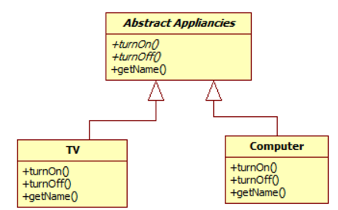
클래스 다이어그램
클래스 다이어그램
프로젝트 설계 시, 각 클래스에 대한 정보를 코드로 표현하기 이전에
간단한 표기 형태로 각 클래스의 정보를 UML 형태로 도표화 하는 것을 말한다.
클래스 다이어그램 예시
abstract class Appliancies {
private boolean power;
private int channel;
private int volumn;
public Appliencies(){ }
public void turnOn(){
. . .
Notes:
추상화 예시
쇼핑몰 제품소개
영화관 영화소개
지하철 노선도
tv그리기
유연성을 확보하기 위해 구체적인 것은 제거한다는 의미.

Slide 5
클래스 다이어그램
클래스 다이어그램 구성요소
net.kh.member .model.Member
memberId : String memberPwd : String memberName : String age : int gender : char phone : String email : String
+ Member() + Member(String name)
+ setter()/getter()
Full 클래스명
접근제한자
private
+ public
~ default
# protected
net.kh.member .controller.Run
+ main(String[] agrs) : void
관계
필드
생성자
메소드

Slide 6
클래스 다이어그램
클래스 다이어그램 구성요소
net.kh.member .model.Member
memberId : String + count : int
+ Member()
+ emailVerify() : int + setter()/getter() + modifyInformation() : void
표기 별 구분
밑줄 : static
기울임 글꼴 : abstract
※ 다이어그램은 아직 구현이 완료되어 있지 않은 상태에서 설계 도표를 제공하기 위한 것이기 때문에 내부의 필드와 메소드는 필수이거나 주요 기능을 제공하는 것을 제외하고 생략이 가능하다.

Slide 7
UML 연관관계 표시
관계 | UML 표기 | 설명
Generalization 일반화 |  | 상속관계 자식클래스→부모클래스
Realization 실체화 |  | 구현관계 구현클래스→ 인터페이스
Dependency 의존 |  | 객체생성, 객체사용 사용클래스→피사용클래스
Association 연관 |  | 필드로 다른 객체를 참조. 사용클래스→피사용클래스
Aggregation 집합연관 |  | 필드로 다른 객체를 참조. 1:다 사용클래스→피사용클래스
Composition 합성연관 (완전포함) |  | 필드로 다른 객체를 참조. 1:1 사용클래스→피사용클래스

Slide 8
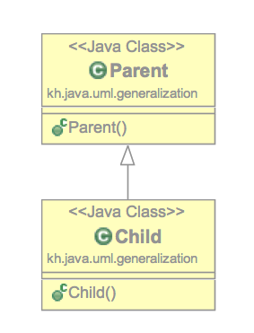
Generalization 일반화
상속관계표현 : 부모클래스가 자식클래스를 일반화함.
public class Parent { }
public class Child extend Parent { }

Slide 9
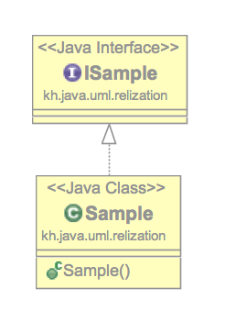
Relization 실체화
구현관계표현 : 일반클래스가 인터페이스를 구현함.
public interface ISample{ }
public class Sample implements ISample { }

Slide 10
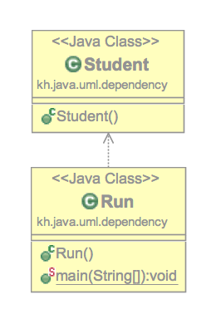
Dependancy 의존관계
객체 생성, 메서드 호출시 객체 리턴, 매개변수로 해당 객체를 사용.
public class Student{ }
public class Run { public static void main(String args[]){ Student s = new Student(); } }

Slide 11
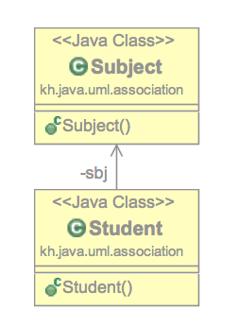
Association 연관관계
필드로써 다른 객체의 참조를 가짐.
public class Subject{ }
public class Student { private Subject sbj; }

Slide 12
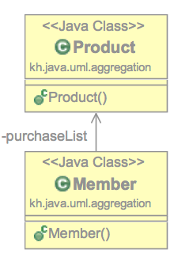
Aggregation 집합연관관계
연관 관계를 좀 더 세분화하여 양 측 클래스의 관계를 1:N의 관계로 나타냄.
public class Product{ }
public class Member { private Product[] purchaseList; }

Slide 13
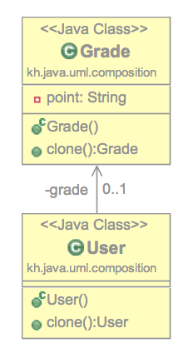
Composition 포함연관관계
연관 관계를 좀 더 세분화하여 양 측 클래스의 관계를 1:1의 관계로 나타냄.
public class Grade implements Cloneable { private String point; @Override public Grade clone() throws CloneNotSupportedException { Grade grade = new Grade(); grade.point = point; return grade; } }
public class User implements Cloneable { private Grade grade; @Override public User clone() throw CloneNotSupportedException { User user = new User(); user. grade = this. grade.clone(); //새로운 Address객체 생성 return user; } }

Slide 14
Package Diagram
Notes:
Oop설명
건물짓기 비유
절차지향과 비교

Slide 15
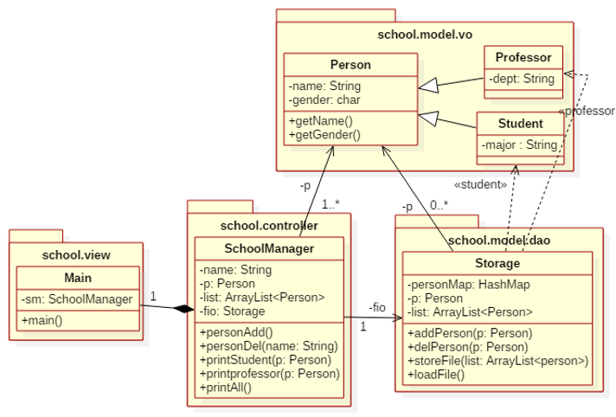
패키지 다이어그램
패키지 다이어그램
여러 클래스들을 하나의 그룹으로 묶은 패키지를 UML 형식으로 표기하여 각 패키지들의 상관 관계를 도표화 하는 방식. 연결 방식은 클래스 다이어그램과 동일하다.
패키지 다이어그램 예시
Notes:
추상화 예시
쇼핑몰 제품소개
영화관 영화소개
지하철 노선도
tv그리기
유연성을 확보하기 위해 구체적인 것은 제거한다는 의미.

Slide 16
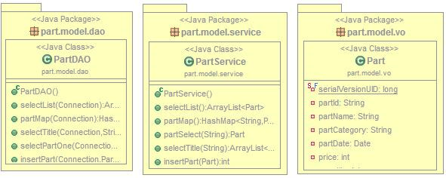
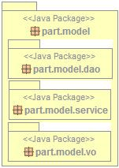
패키지 다이어그램
패키지 내부의 클래스 표현
하나의 패키지에 들어있는 클래스는 다음과 같이 표현할 수 있다.
패키지 내부의 패키지 표현
패키지 간의 그룹을 표현하기 위해 패키지 내부의 패키지를 표현하고자 할 경우 다음과 같이 표현할 수 있다.
Notes:
추상화 예시
쇼핑몰 제품소개
영화관 영화소개
지하철 노선도
tv그리기
유연성을 확보하기 위해 구체적인 것은 제거한다는 의미.

Slide 17
Sequence Diagram
Notes:
Oop설명
건물짓기 비유
절차지향과 비교

Slide 18
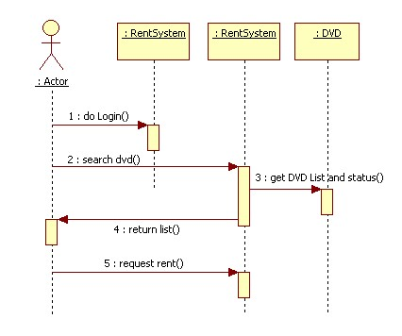
시퀀스 다이어그램
시퀀스 다이어그램
제작한 프로그램/프로젝트에서 제공하는 하나의 서비스를 기준으로
해당 서비스를 실행 시 어떠한 일들이 내부에서 일어나는 지, 그 서비스의 내용 하나하나를 시간 순으로 표현한 것을 말한다.
시퀀스 다이어그램 예시
시간의 흐름
Notes:
추상화 예시
쇼핑몰 제품소개
영화관 영화소개
지하철 노선도
tv그리기
유연성을 확보하기 위해 구체적인 것은 제거한다는 의미.

Slide 19
시퀀스 다이어그램
Class Life Cycle
객체명
Class 명
Class 명
각 클래스의 순서를 표현하기 위한
Life 도표는 다음과 같이 표시한다.
생명 막대
OR
Class 명
기능 메소드와 메모 표기
A Class 에서 B Class로 특정 서비스를 실행 한다고 하였을 때
수행 내용은 다음과 같이 표현할 수 있으며, 필요한 경우 메모를 사용할 수 있다.
A Class
B Class
Memo1
기능 Method 명
Memo2
기능을 수행한 결과
Notes:
추상화 예시
쇼핑몰 제품소개
영화관 영화소개
지하철 노선도
tv그리기
유연성을 확보하기 위해 구체적인 것은 제거한다는 의미.

Slide 20
시퀀스 다이어그램
메소드 수행에 따른 활성화 기간 표기
특정 메소드를 수행하는 시간 동안 다른 일을 수행하거나 현재 로직의 연장선을 표기해야 한다면 해당 클래스의 생명 막대 안에 직선 막대를 하나 추가하여,
활성화 기간을 표현할 수 있다.
< 일반 시퀀스 >
< 활성화 기간을 표현한 시퀀스 >
A Class
B Class
A Class
B Class
viewMenu() : void
sortArray() : int[]
swap();
return
return int[];
Notes:
추상화 예시
쇼핑몰 제품소개
영화관 영화소개
지하철 노선도
tv그리기
유연성을 확보하기 위해 구체적인 것은 제거한다는 의미.

